Slide 1

教育部 104年數位學伴線上課業輔導服務計畫
教學科目：英文 教學單元：Wh問句-who 教學者： 學習者：
本教材可配合小學伴課本參考使用

Slide 2
Who的疑問句
who | Be 動詞
Who |  | I | ?
 |  | you
 |  | he/she/it
 |  | we
 |  | you
 |  | they
 |  | Amy

Slide 3
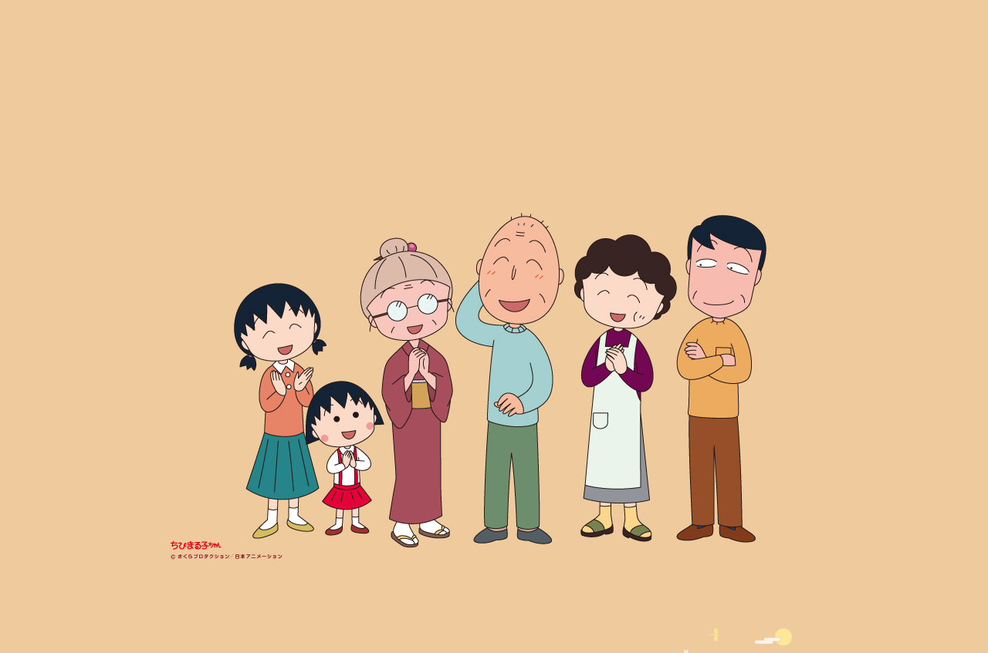
Notes:
用小丸子的圖片介紹家人的單字

Slide 4
所有格
我 | I | 我的 | my
你 | you | 你的 | your
他 | he | 他的 | his
她 | she | 她的 | her
它 | it | 它的 | its
我們 | we | 我們的 | our
你們 | you | 你們的 | your
他們 | they | 他們的 | their

Slide 5

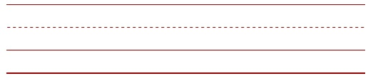

用剛剛學的練習一下吧!
你的手錶
他的橡皮擦

Slide 6


用剛剛學的練習一下吧!
我的尺
我們的鉛筆

Slide 7


用剛剛學的練習一下吧!
她的花
他們的狗

Slide 8


用剛剛學的練習一下吧!
我的剪刀
我們的貓

Slide 9
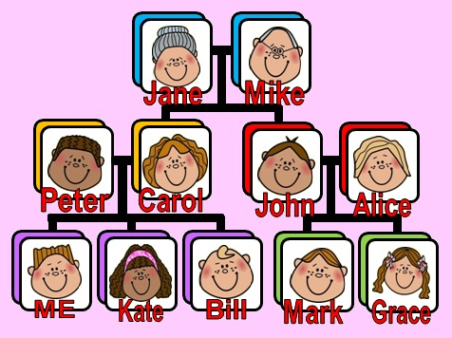
Who_____ _____?
He/She _____ _____ ______?

Slide 10
教材設計：台灣偏鄉教育關懷中心
教材參考：博幼社會福利基金會免費教學資源
★ 教材僅供公益線上學習陪伴上課使用，不做商業用途 ★

